Slide 1
Інвентаризація виробничих запасів. Облік результатів інвентаризація.

Slide 2
1. Поняття інвентаризації.
2. Цілі інвентаризації.
3. Види інвентаризації.
4. Порядок проведення інвентаризації.
5. Документальне оформлення інвентаризації.
6. Виявлення результатів інвентаризації та їх відображення в обліку.

Slide 3
ІНВЕНТАРИЗАЦІЯ - це звірка фактичної наявності майна і зобов'язань з даними бухгалтерського обліку.
За бух-кими
даними
фактично

Slide 4
ІНВЕНТАРИЗАЦІЯ є ефективним методом контролю за:
збереженням майна,
дотриманням фінансової дисципліни,
правильністю відображення операцій на рахунках бухгалтерського обліку,
своєчасним виявленням і виправленням розбіжностей між фактичними даними,
отриманими в результаті проведення інвентаризації і даними поточного обліку.

Slide 5
Необхідність інвентаризації обумовлена ​​наступними причинами:
1. Виявлення можливих помилок в обліку, які можуть привести до серйозних матеріальних втрат - штрафом за приховування прибутку.
2. Зміна фізичних властивостей в результаті зберігання.
3. У разі зміни бригадира при бригадної матеріальної відповідальності.

Slide 6
4. Стихійні лиха.
5. Крадіжки, зловживання.
6. Проведення ревізій, аудиторських перевірок.
7. На вимогу судово-слідчих органів.

Slide 7
2. Цілі інвентаризації :
1. Перевірка правильності даних поточного обліку і виявлення допущених помилок.
2. Контроль за збереженням майна
3. Перевірка умов і порядку зберігання МВЗ
4. Виявлення зіпсованих, застарілих і залежаних МВЗ

Slide 8
5. Виявлення неврахованих господарських і фінансових операцій.
6. Перевірка стану обліку і організація руху товарних запасів.
7. Перевірка дотримання принципу матеріальної відповідальності
8. Контроль за повнотою та своєчасністю розрахунків за господарськими договорами та зобов'язаннями, зі сплати податків і зборів

Slide 9
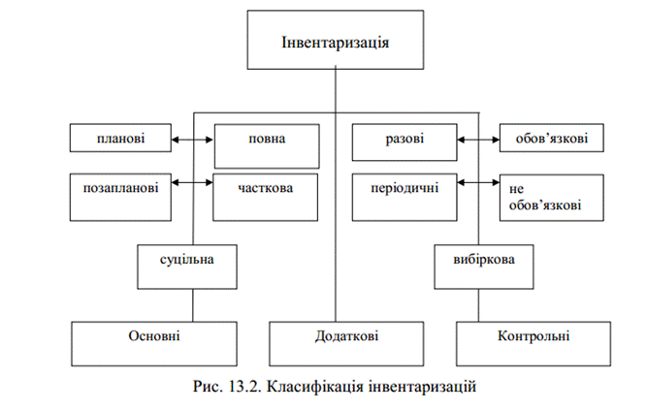
3.Види інвентаризації

Slide 10
Обов'язкова інвентаризація проводиться:
При звільненні більше 50% колективу
(колективна відповідальність)
2. Перед складанням річного звіту.
3. При ліквідації фірми або її реорганізації.
4. При встановленні фактів крадіжки ТМЦ, їх псування, стихійних лих

Slide 11
раптова
обов′язкова
повторна
Види інвентарізації
контрольна
суцільна
вибіркова

Slide 12
Суцільна (повна) – проводиться у всіх підрозділах по всьому МВО
Вибіркова – проводиться за окремими видами МВО
Раптова – проводиться в силу обставин, що склалися.
Повторна – проводиться, якщо виникли сумніви в достовірності проведеної інвентаризації.
Контрольна – проводиться для контролю за роботою інвентаризаційної комісії.

Slide 13
Порядок проведения инвентаризации
комісія
МВО
Наказ
директора
ТМЦ

Slide 14
Документальне оформлення інвентаризації
Книга контролю за виконанням наказу про проведення інвентаризації
Наказ про проведення інвентаризації
Порівняльна відомість результатів Інвент.
Інвентаризаційний опис (акт Інвент.)

Slide 15
6. Виявлення результатів інвентаризації та відображення їх в обліку
рівність фактичних залишків обліковим – позитивний результат інвентаризації;
перевищення облікових залишків над фактичними, що називається недостачею;
перевищення фактичних залишків над обліковими – лишки.

Slide 16
Нестачі можуть бути:
У межах норм природних втрат
Понад норми природного убутку

Slide 17
Природний спад - втрата ТМЦ в результаті випаровування, усушки і т.п.
Нестачі в межах норм природних втрат відносять на витрати виробництва.
Дт 20 - Кт 94 - списана недостача в межах норм ес убутку

Slide 18
Нестачі понад норми природного убутку можуть бути :
З вини МВО
Не з вини МВО

Slide 19

Нестача з вин МВО
утримується з МВО
Дт 73 – Кт 94

Slide 20
Нестачу не з вини МВО
Дт 91 – Кт 94
Відносять на збиток

Slide 21
Дякуємо за увагу!

